Slide 1
IBS ‘Mijn leefomgeving’
Begrippen
Risico analyse
Interne risico
Externe risico
Alle hoofdstukken
IBS Thema
Projectmanagement
Financieel management
Marketing en communicatie
De verborgen impact
Samenwerken
IBS Toetsing
Kennistoets
Plan van aanpak
Presentatie
Week 1 | Week 2 | Week 3 | Week 4 | Week 5 | Week 6 | Week 7 | Week 8 | Week 9 | Week 10

Slide 2
Herhaling H11 Risico analyse
Risicoanalyse, wat is dat?
Bij een risicoanalyse worden risico’s omschreven en kwantitatief gemaakt door de kans te bepalen dat er zich een dreiging voordoet, en welke gevolgen daaruit kunnen voortvloeien.
Hoe doen jullie dit?
Risico → Vul je een risico in voor het Verhalencafé die ervoor zorgt dat de avond zelf gevaar loopt.
Intern → VB: Stroomstoring in het Yuverta MBO Tilburg gebouw
Extern → VB: Het sneeuwt waardoor de treinen niet rijden
Mate van impact / consequenties → Bepaal per risico wat de mate van impact is en wat de consequenties zijn voor het doorgaan van het Verhalencafé (optioneel voor de extra punten)
Oplossing → De oplossing voor het risico waardoor de avond zelf geen gevaar meer loopt
Risico: | Intern: | Extern: | Mate van impact / consequenties: | Oplossing:

Slide 3
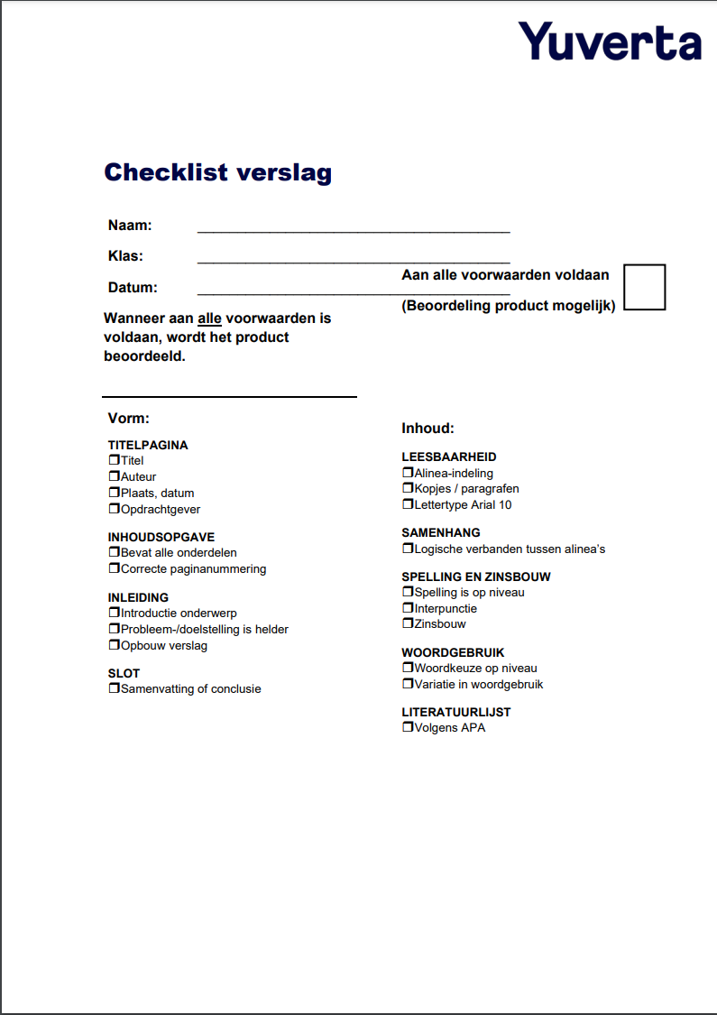
Checklist verslag Zie Wiki

Slide 4
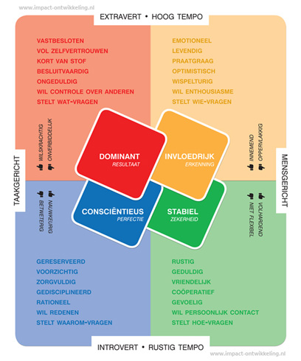
H1 Samenwerking
Wat moet er in hoofdstuk 1 Samenwerking staan:
Taakverdeling → Wie doet wat en waarom, denk hierbij aan spellingscheck, in elkaar zetten van het document, de taken verdelen onderling, koppeling met de DISC-rollen enzovoort.
Samenwerking (hoe/middelen) → Hoe wordt er samengewerkt, wordt er
vergaderd, wat wordt er besproken enzovoort
Communicatie → Welke communicatiemiddelen en afbeeldingen toevoegen van
communicatie over het verhalencafé
Nakomen van afspraken → Het maken en bijhouden van een logboek
In feite is dit het samenwerkingsovereenkomst die gemaakt is door jullie als groep.

Slide 5
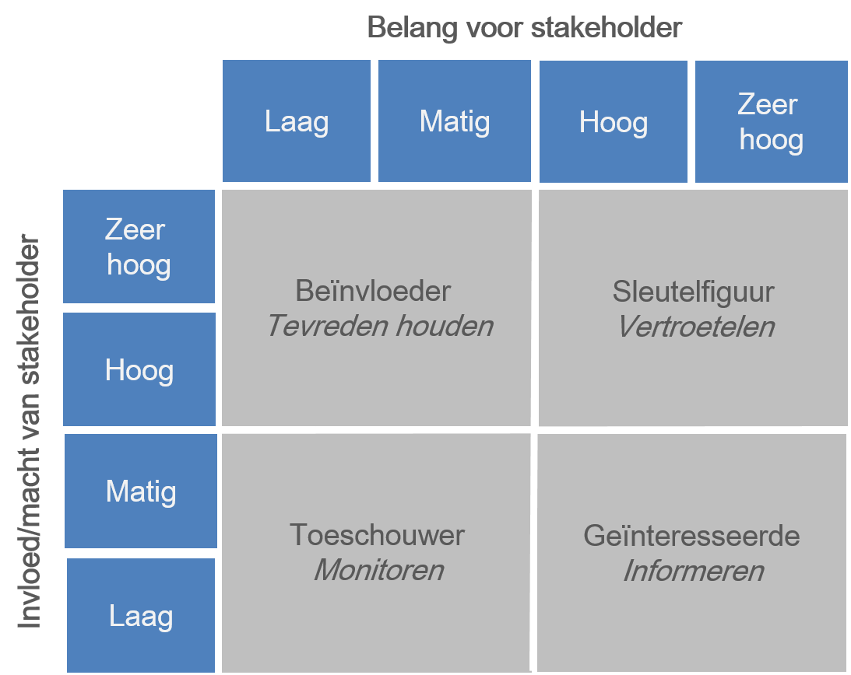
H2 Achtergronden
Wat moet er in hoofdstuk 2 Achtergronden staan:
De naam van het project → En waarom het project zo heet
Opdrachtgever → Wie betaalt het project en keurt het plan van aanpak goed en waarom
Opdrachtnemer → Wie verantwoordelijk is voor de uitvoering van het project en waarom
Beschrijving van de organisatie waar het project zich afspeelt → Missie en visie van Yuverta algemeen en Yuverta MBO Tilburg volgens APA, de school zelf beschreven (liefst met afbeeldingen) enzovoort.
Stakeholders → Wie heeft er belang bij het project en waarom

Slide 6
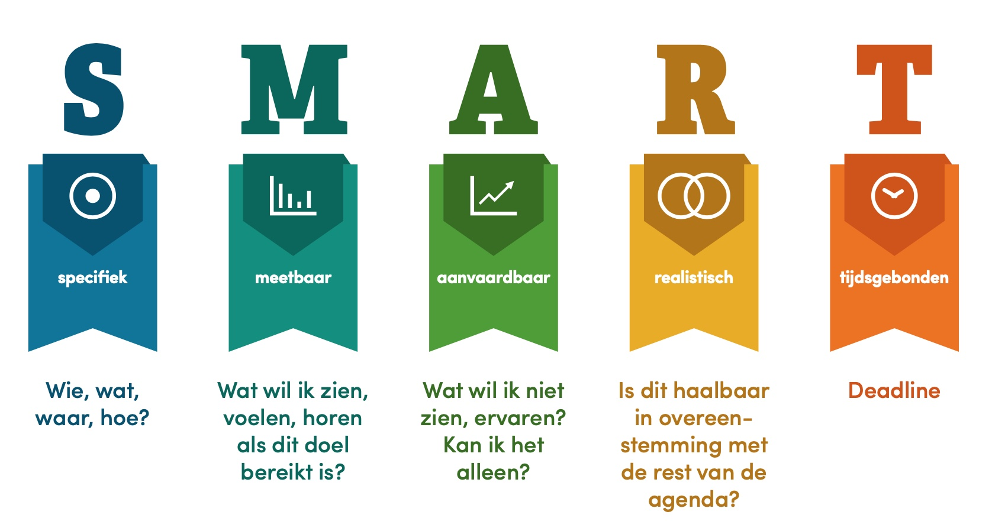
H3 Projectresultaat
Wat moet er in hoofdstuk 3 projectresultaat staan:
Doelstelling (SMART omschreven) → De doelstelling van het uiteindelijke projectresultaat (oftewel het Verhalencafé) SMART omschreven. Beschrijf eerst de letters apart en maak dan aan de hand van alle losse doelstelling één SMART doelstelling.
Beschrijving van het projectresultaat → In woorden omschreven wat het resultaat van het project moet zijn. Dit doe je in combinatie met het moodboard, waarbij je per afbeelding aangeeft waarom jullie als groep voor een afbeelding kiezen
Moodboard → Moodboard met daarin afbeeldingen om het resultaat
te weergeven hoe jullie Verhalencafé eruit moet komen te zien

Slide 7
H4 Projectactiviteiten
Wat moet er in hoofdstuk 4 projectactiviteiten komen te staan:
Catering → Wat voor voedsel, drinken en de presentatie hiervan (afbeeldingen)
Projectleiding → Wie doet welke werkgroep beheren en waarom
Communicatie → Uitnodiging, logo, afbeeldingen enzovoort.
Facilitair → Plattegronden, draaiboek enzovoort.
Projectfasen → Benoem in welke projectfase welke activiteit wordt uitgevoerd in je Plan van aanpak. (Zie voorbeeld volgende dia)

Slide 8
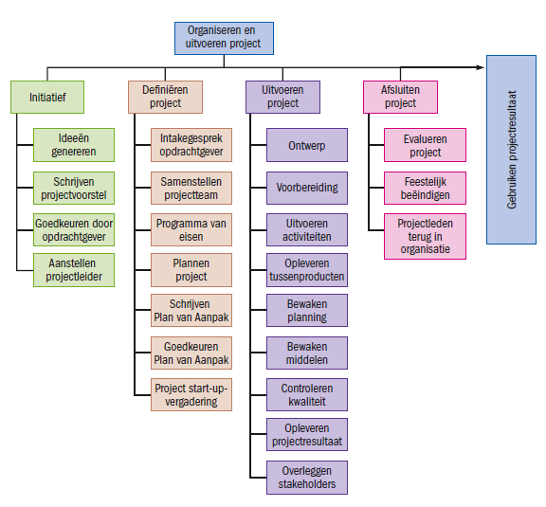
H4 Projectactiviteiten
Uitleg en voorbeeld:
Koppel per week één activiteit, taak en/of doel aan één fase.
Voorbeelden:
Bedenken van de activiteiten tijdens het Verhalencafé → In de initiatieffase, want als groep worden er ideeën bedacht hoe het uiteindelijke resultaat eruit moet komen te zien.
Maken van een draaiboek → In het uitvoerende fase, want het is belangrijk dat de planning wordt bewaakt. Door middel van een draaiboek weet iedereen wat hij/zij moet doen op de avond zelf.

Slide 9
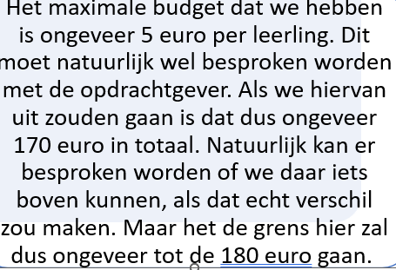
H5 Projectgrenzen en Randvoorwaarden
Wat moet er in hoofdstuk 5 Projectgrenzen en Randvoorwaarden staan:
Begindatum en einddatum project
Maximale budget → Zie voorbeeld in de dia
Welke activiteiten op de ‘grens’ liggen en of de activiteiten wel of niet worden gedaan → Leg uit waarom er gekozen is om bepaalde activiteiten wel te doen en welke niet.
Randvoorwaarden → Factoren waar de groep geen invloed op kan uitoefenen, maar waar aan voldaan moet zijn om het project succesvol af te ronden

Slide 10
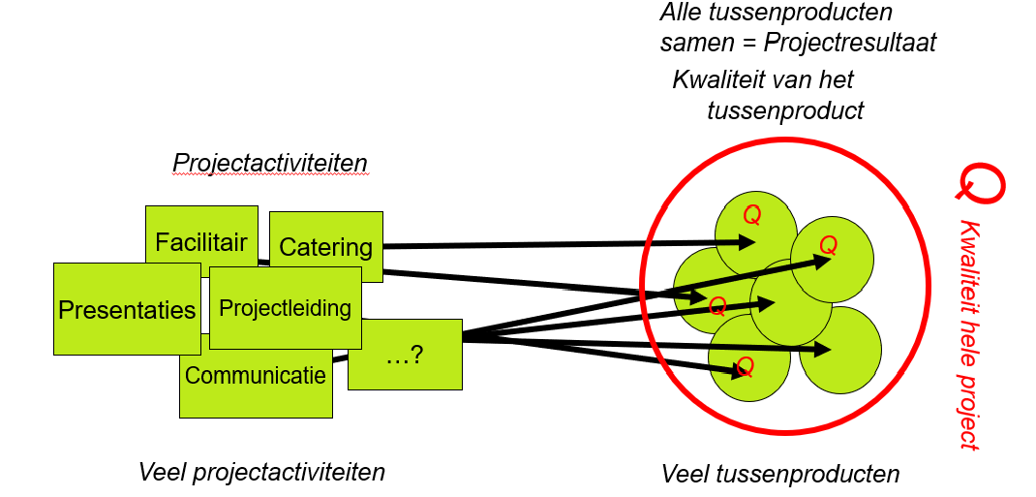
H6 Tussenresultaat
Wat moet er in hoofdstuk 6 Tussenresultaat staan:
Eigen feedback in het IBS groepje:
Hoofdstuk 1 tot en met 5 uitgewerkt tot en met week 5
Wat is er goed aan wat er nu van hoofdstuk 1 tot en met 5 op papier staat
Waar zit de verbetering in per hoofdstuk
Hoe verloopt de samenwerking tijdens het project, wat kan beter en wat is er goed
De feedback van een ander IBS groepje:
Verwerk de feedback van een ander groepje

Slide 11
H7 Kwaliteitsbewaking
Wat moet er in hoofdstuk 7 kwaliteitsbewaking staan:
Er is beschreven op welke manier ervoor gezorgd wordt dat de kwaliteit goed bewaakt gaat worden op mimimaal de volgende punten:
Tussentijdse producten
Opgeleverde stukken van individuele projectleden
Uitvoering verhalencafé
Presentatie(s)
Dit doe je door te omschrijven hoe jullie er als groep voor gaan zorgen dat alles op minimaal de beoordeling 3 of hoger komt. Wat doe je qua spelling, opbouw van het document, zinsopbouw, afbeeldingen toevoegen enzovoort.

Slide 12
H8 Projectorganisatie
Wat moet er in hoofdstuk 8 projectorganisatie staan:
Lijst met namen en contactgegevens van de leden
Hoe de rolverdeling binnen de projectgroep is → Wie is de leider, wie doet de spelling, wie zet het product in elkaar etc.
Hoe en wanneer er vergaderd wordt → (logboek)
Op welke manier er onderling gecommuniceerd wordt → Voeg afbeeldingen toe
Hoe de stakeholders geïnformeerd blijven → (Brief, mail(lijst) etc. voeg bewijzen toe)
Welke digitale middelen er gebruikt worden voor de samenwerking binnen de groep

Slide 13
H9 Planning
Wat moet er in hoofdstuk 9 Planning staan:
De activiteiten hebben een doorlooptijd en evt. benodigde werktijd
Er is aangegeven welke activiteiten afhankelijk zijn van elkaar
Er zijn duidelijke deadlines vastgesteld
Er is een logische (stroken)planning weergeven

Slide 14
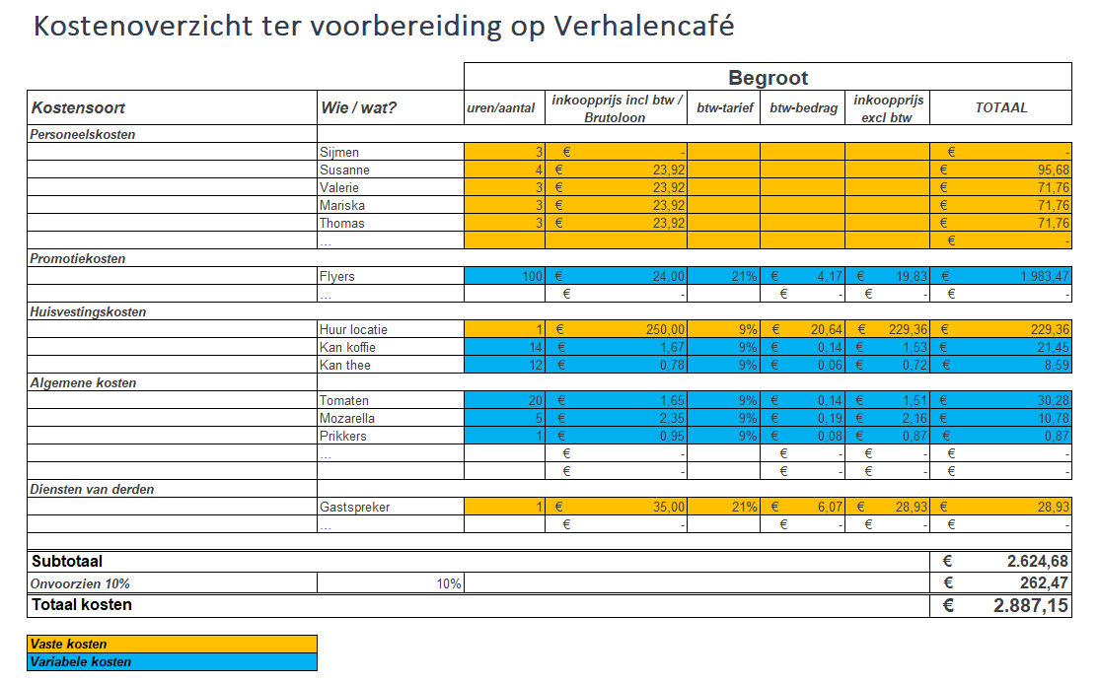
H10 Kosten en Baten

Slide 15
H10 Kosten en Baten
Naar kostensoort
Personeelskosten*
Promotiekosten*
Huisvestingskosten*
Algemene kosten*
Diensten van derden*
In vaste- en variabele kosten*
Vaste kosten: veranderen NIET als de omzet veranderd.
Variabele kosten: veranderen WEL als de omzet veranderd.
* Verwerk je minimaal in je ‘Plan van aanpak’.

Slide 16
H10 Kosten en Baten
Verwerk onderstaande kosten in het kostenoverzicht voor het Verhalen Café. Maak hierbij onderscheid tussen de verschillende kostensoorten en geef aan of de kosten vaste- of variabele kosten zijn. Alle bedragen zijn inclusief btw met uitzondering van personeelskosten.
Gebruik voor deze opdracht Excel.
Het bruto uurloon van de medewerkers van Yuverta is € 23,92.
Het printen in kleur op A4 formaat is € 0,10 per print. Printen in kleur op A3 formaat kost € 0,20 per print.
De huur van de locatie is € 250,- per dagdeel.
Een kan koffie is € 1,67 een kan thee kost € 0,78.
Toine Dings (oud student) is beschikbaar als gastspreker. Zijn tarief is € 35,00 per uur.

